Slide 1
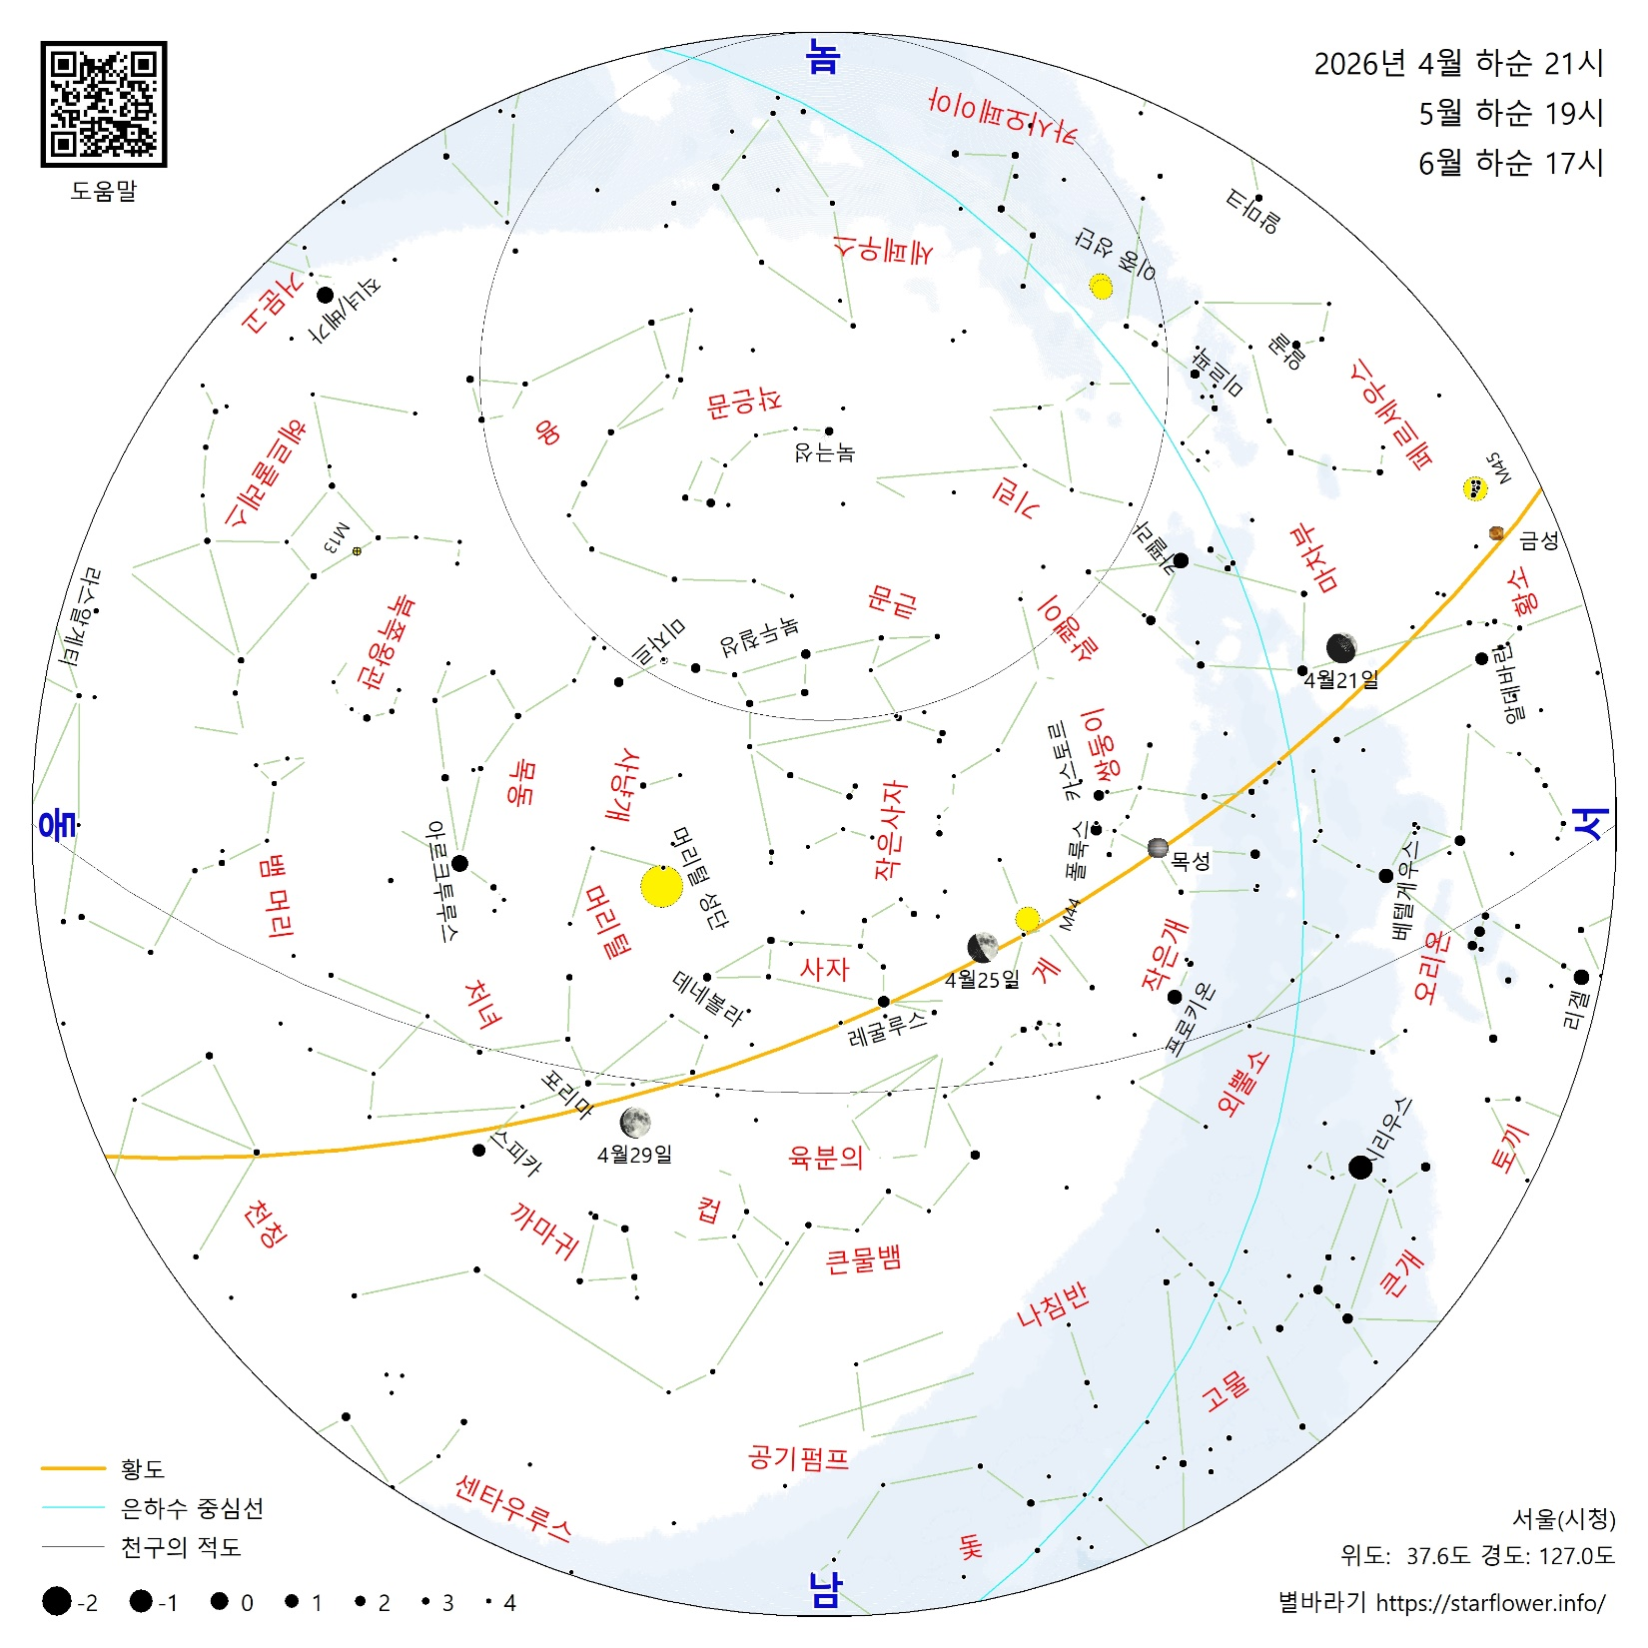
서쪽 하늘을 바라볼 때는
‘서’라는 글자가
똑바로 보이도록
성도를 회전한다.

Slide 2
주요 환경 설정
별자리 성도 작성
NGC 7612, 14 등급
(사진 위쪽에 있다)
성도 목록 및 관리
컴퓨터에서 그림 파일 성도가 저장된 위치
나만의 성도 파일 목록 표시
성도 파일 읽기/저장
화면 성도

Slide 3
항상 표시됨

Slide 4
성도의 중심 십자 표시
화면의 모습
그림 파일

Slide 5
화성
카스트로
폴룩스
쌍동이
작은개
큰곰 앞발
프로키온
M44 / 게자리
큰곰 뒷발
2024년 9월 29일 03:30 분경
화천의 하늘
산 아래 그뭄달

Slide 6
안드로메다 은하
이중 성단
2024년 9월 28일 20:35
화천의 은하수

Slide 8
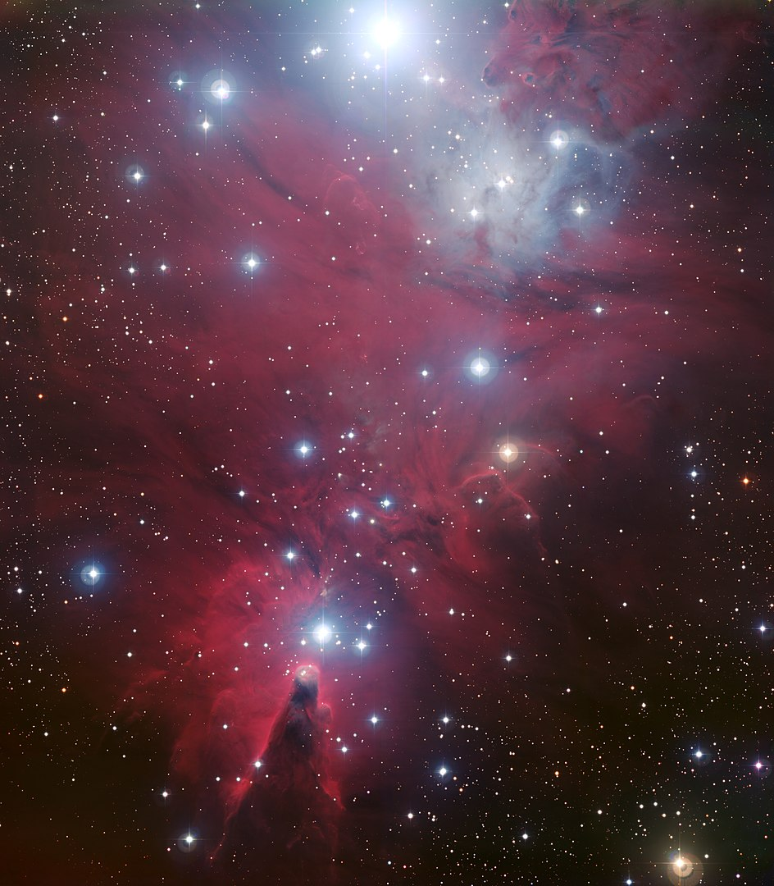
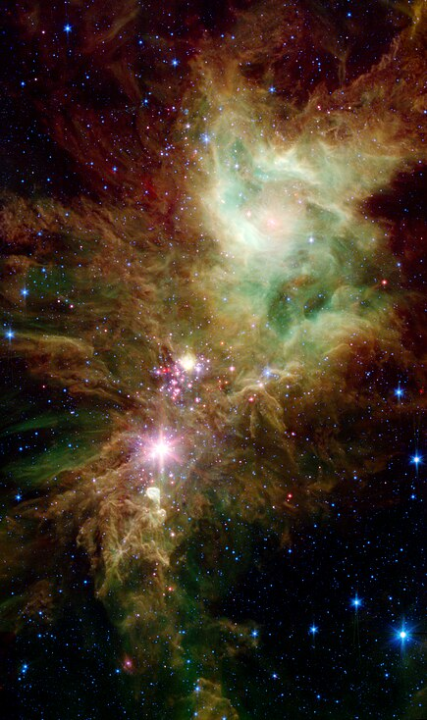
적외선 스피처 우주 망원경 사진
여우 모피 성운
가시광선 사진에선
붉은 색의 먼지 구름만 보임
눈결정 성단
원뿔 성운

Slide 9
스피처 우주 망원경 적외선 사진
??
여우 모피 성운
눈결정 성단
??
가시광선 사진에선
붉은 색의 먼지 구름만 보임
원뿔 성운

